Slide 1


СТРАТЕГИЯ УПРАЗДНЕННОЙ ОТРАСЛИ
XXIV Международная научно-техническая конференция
«ЦИФРОВАЯ РЕАЛЬНОСТЬ: космические и пространственные данные, технологии обработки»
22-25 сентября 2025 г.
г. Екатеринбург
Побединский Г. Г.
Межрегиональная общественная организация «Российское общество геодезии, картографии и землеустройства»

Slide 2

ВВЕДЕНИЕ
Существует точка зрения, что стратегическое планирование в Российской Федерации началось после выхода в 2012 году известной книги Анатолия Александровича Вассермана и Нурали Нурисламовича Латыпова «Острая стратегическая недостаточность. Страна на перепутье», основным мотивом которой был «Лучше маленькая стратегия, чем большая тактика». И действительно, создается впечатление, что очень многие предложения из этой книги были самым внимательным образом рассмотрены и приняты к реализации.
Россия имеет многолетний опыт методологических разработок по стратегическому планированию, разработок долгосрочных планов развития экономики страны и уникальный опыт их реализации в своей практической деятельности ВСНХ и Госплана СССР. Советское планирование начиналось с отраслевых годовых планов, но уже в начале 20-х гг. прошлого века был принят долгосрочный государственный план, разработанный по заданию и под личным руководством В. И. Ленина в 1920-1922гг. Государственный план электрификации России (ГОЭЛРО) был разработан Государственной комиссией по электрификации под руководством Г. М. Кржижановского.

Slide 3


ВВЕДЕНИЕ
В 1926 - 1928 гг. комиссия Госплана СССР под руководством П. С. Осадчева и В. А. Базарова разработала генеральный план развития народного хозяйства СССР на 1928-1940 гг.
Термин «стратегическое планирование» появился в конце 60-х и начале 70-х годов для разграничения между стратегическим и текущим планированием.
Основными документами, определяющими образ будущего советского государства, были:
- Комплексная программа научно-технического прогресса (срок 20 лет);
- Генеральная схема развития и размещения производительных сил (срок 15 лет);
- Основные направления социально-экономического развития (срок 10 лет);
- Пятилетний план социально-экономического развития (срок 5 лет);
- Баланс народного хозяйства (срок 1 год);
- Целевые программы (сроки различные).
Актуальность советского опыта централизованного планирования подтверждается многочисленными публикациями, такими как «Опыт государственного стратегического планирования в СССР в теоретических и эмпирических исследованиях» (2019), «Анализ опыта КП НТП СССР с позиций формирования современных научных подходов к модернизации промышленности России» (2021) и др.
О сохраняющейся актуальности опыта советского планирования свидетельствует выход в 2014 году третьего, переработанного издания учебника (первое издание 1979 г.) заслуженного профессора экономических систем, специалиста по экономике переходного периода Амстердамского университета Майкла Эллмана «Socialist Planning».

Slide 4
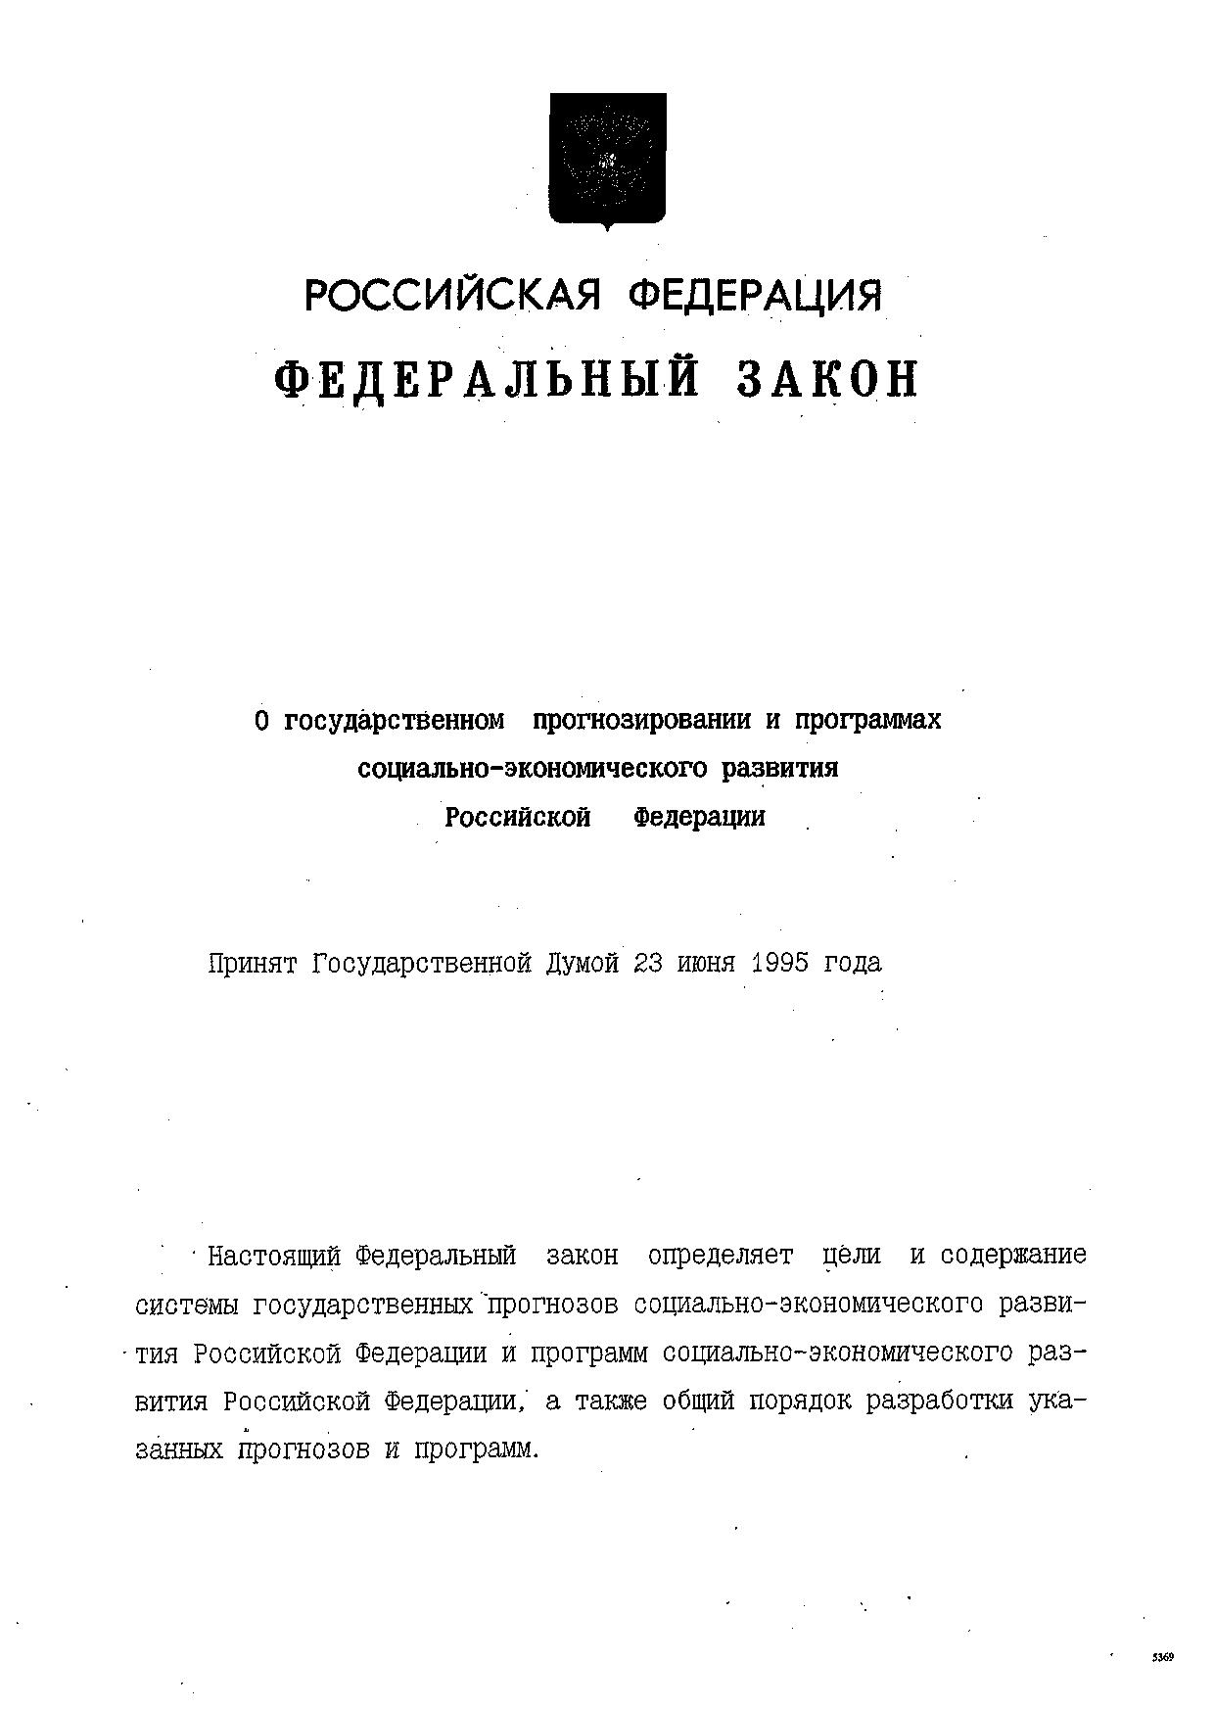
ВВЕДЕНИЕ
Вопросы стратегического планирования в Российской Федерации рассматривались задолго до выхода в 2012 году книги «Острая стратегическая недостаточность. Страна на перепутье». В июле 1995 г. был подписан Федеральный закон «О государственном прогнозировании и программах социально-экономического развития Российской Федерации». Закон определил Государственное прогнозирование социально-экономического развития Российской Федерации как систему научно обоснованных представлений о направлениях социально-экономического развития Российской Федерации, основанных на законах рыночного хозяйствования. Закон установил, что Правительство Российской Федерации обеспечивает разработку государственных прогнозов социально-экономического развития Российской Федерации на долгосрочную (10 лет), среднесрочную (3-5 лет) и краткосрочную (1 год) перспективы в целом по Российской Федерации, по народнохозяйственным комплексам и отраслям экономики, по регионам.

Slide 5
ВВЕДЕНИЕ
Первый в современной истории России опыт законодательного регулирования процессов стратегического планирования относится к 2009 году. В мае 2009 г. был подписан Указ Президента Российской Федерации «Об основах стратегического планирования в Российской Федерации». Широкую известность он не получил по одной специфической причине: на нем стоял гриф «Для служебного пользования» и он не был опубликован. Что, впрочем, не помешало тексту Указа появиться в интернете примерно через год после издания. В соответствии с Указом стратегическое планирование осуществляется на долгосрочную (10-20 лет), среднесрочную (5-10 лет) и краткосрочную (3-5 лет) перспективу на федеральном, региональном (федеральный округ, субъект Российской Федерации), межрегиональном (межрегиональные территориально-производственные комплексы), межотраслевом и отраслевом уровне.
ДСП

Slide 6

ВВЕДЕНИЕ
Федеральный закон «О стратегическом планировании в Российской Федерации» вместе с рядом подзаконных постановлений и распоряжений Правительства Российской Федерации составляет на сегодня основу правового регулирования в сфере стратегического планирования.
Федеральный закон определяет:
- понятие стратегического планирования и базовую терминологию (целеполагание, планирование, прогнозирование, программирование);
- понятия долгосрочного (более 6 лет) и среднесрочного (3-6 лет) периодов для целей планирования, прогнозирования и программирования;
- полномочия органов государственной власти РФ, органов государственной власти субъектов РФ и органов местного самоуправления в сфере стратегического планирования;
- структуру системы стратегического планирования.

Slide 7

СТРАТЕГИИ В СФЕРЕ ГЕОДЕЗИИ И КАРТОГРАФИИ
В рамках подготовки доклада Президенту Российской Федерации о результатах мониторинга правоприменения в Российской Федерации Минюст России в феврале 2022 г. учитывая опыт Межрегиональной общественной организации «Российское общество геодезии, картографии и землеустройства» в области земельных правоотношений, просил содействовать в подготовке доклада, а именно сообщить об известных проблемах законодательства и правоприменения в сфере осуществления геодезической и картографической деятельности и о предложениях по изменению законодательства.
Российское общество геодезии, картографии и землеустройства в своих предложениях сформулировало несколько проблем законодательства и правоприменения в сфере осуществления геодезической и картографической деятельности. Часть предложений Общества реализованы поправками в Федеральный закон «О геодезии, картографии и пространственных данных и о внесении изменений в отдельные законодательные акты Российской Федерации» в 2023 и 2024 гг.

Slide 8
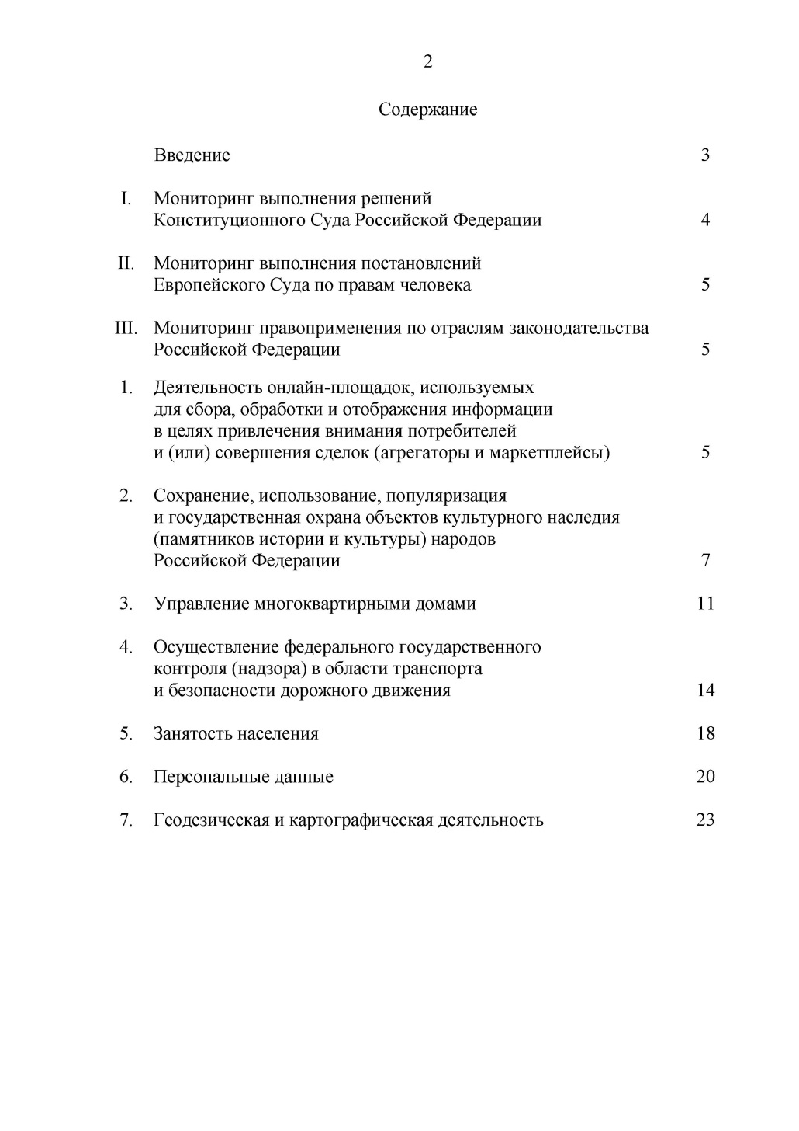
СТРАТЕГИИ В СФЕРЕ ГЕОДЕЗИИ И КАРТОГРАФИИ
Одна из центральных проблем по мнению Общества это отсутствие стратегических документов и соответственно стратегических целей в сфере геодезии и картографии.
Предложения Общества были включены в «Доклад о результатах мониторинга правоприменения в Российской Федерации за 2021 год», в который был включен раздел «Геодезическая и картографическая деятельность».
В докладе отмечено, «в связи с тем, что Концепция развития отрасли геодезии и картографии, утвержденная распоряжением Правительства Российской Федерации от 17 декабря 2010 г. № 2378-р, действовала до 2020 года, Правительством Российской Федерации во исполнение указания Президента Российской Федерации от 18 мая 2022 г. № Пр-856 Росреестру совместно с заинтересованными федеральными органами исполнительной власти поручено рассмотреть вопрос о разработке документа стратегического планирования, определяющего целевые ориентиры развития отрасли геодезии и картографии»

Slide 9
СТРАТЕГИИ В СФЕРЕ ГЕОДЕЗИИ И КАРТОГРАФИИ
В соответствии с указанием Президента Российской Федерации от 18.05.2022 № Пр-856 Росреестром совместно с заинтересованными федеральными органами исполнительной власти и организациями разработан проект «Стратегии развития сферы геодезии, картографии, пространственных данных и использования геоинформационных технологий до 2030 года и на перспективу до 2036 года».
Проект опубликован на сайте Росреестра 27 февраля 2025 года https://rosreestr.gov.ru/upload/Doc/19-upr/Стратегия_развития_ГиК_2030(41л.).pdf. На Федеральном портале проектов нормативных правовых актов проект не размещен. Это не первый проект Росреестра по разработке стратегического документа в сфере геодезии и картографии.
Одним из первых стратегических документов Минэкономразвития и Росреестра в сфере геодезии и картографии следует считать Концепцию развития отрасли геодезии и картографии до 2020 года и план мероприятий по ее реализации. Недостаточный уровень проработки мероприятий Концепции, несогласованность сроков реализации привели к привели к неполному их выполнению.
С учетом материалов проверки, проведенной Контрольным управлением Президента Российской Федерации, Поручением Президента Российской Федерации от 30.09.2013 г. № Пр-2263 было определено принять неотложные меры по завершению создания АО «Роскартография», меры по совершенствованию системы государственного управления в области геодезии и картографии. Внести в нормативно-правовую базу изменения, предусматривающие координацию картографо-геодезических работ федерального, регионального и отраслевого назначения и создание единой картографической и геодезической основы.

Slide 10
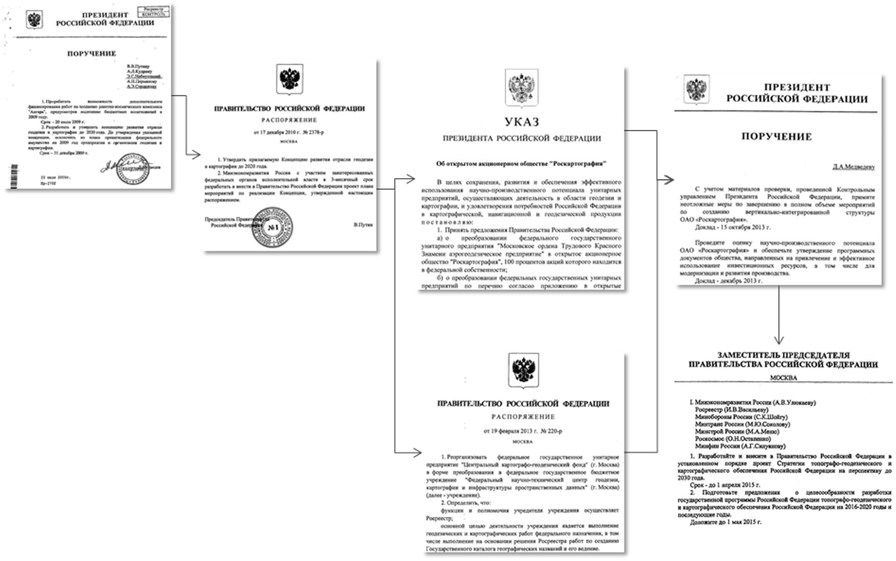
СТРАТЕГИИ В СФЕРЕ ГЕОДЕЗИИ И КАРТОГРАФИИ
Постановка и рассмотрение проблемы восстановления и развития топографо-геодезического и картографического обеспечения Российской Федерации определена поручением Правительства Российской Федерации от 09.12.2014 г. № РД-П9-9074.

Slide 11
СТРАТЕГИЯ 2015 ГОДА
Поручением было определено в срок до 01.04.2015 г. разработать и внести в Правительство Российской Федерации в установленном порядке проект Стратегии топографо-геодезического и картографического обеспечения Российской Федерации на перспективу до 2030 года.
Проект «Стратегии топографо-геодезического и картографического обеспечения Российской Федерации на перспективу до 2030 года» был разработан в установленные сроки. 17 марта 2015 г. проект был размещен на Федеральном портале проектов нормативных правовых актов и 1 апреля 2015 г. было завершено его общественное обсуждение https://regulation.gov.ru/Regulation/Npa/PublicView?npaID=20889. Основные положения Стратегии были одобрены участниками XXXVII сессии Межгосударственного совета по геодезии, картографии, кадастру и дистанционному зондированию Земли государств-участников СНГ в 2015 г. Проект размещен в справочной правовой системе КонсультантПлюс https://www.consultant.ru/cons/cgi/online.cgi?req=doc&base=PNPA&n=9111&cacheid=18120A694B195F866817A8FB61A82423&mode=splus&rnd=1rC4RQ#9fZ4XsUoDCd5JvHB3.
К сожалению, Стратегия, Государственная программа по ее реализации и проекты нормативных документов не были представлены Минэкономразвития в Правительство Российской Федерации и, соответственно не были приняты. Заменить стратегические документы по мнению Минэкономразвития должен был новый Федеральный закон «О геодезии, картографии и пространственных данных и о внесении изменений в отдельные законодательные акты Российской Федерации» и подзаконные акты. Как результат до последнего времени сфера геодезии и картографии была лишена стратегических документов и соответственно стратегических целей.

Slide 12
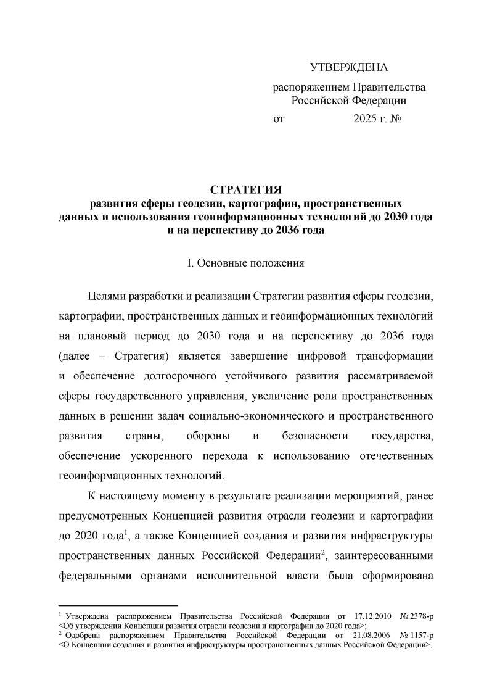
СТРАТЕГИЯ 2025 ГОДА
В 2019-2020 гг. предпринимались попытки разработать Основы государственной политики в области геодезии и картографии. К сожалению, проект документа не был размещен на сайте Федеральном портале проектов нормативных правовых актов, на официальных сайтах Росреестра, АО «Роскартография» и ФГБУ «Центр геодезии, картографии и ИПД».
Разработанный Росреестром в соответствии с указанием Президента Российской Федерации от 18.05.2022 № Пр-856 проект «Стратегии развития сферы геодезии, картографии, пространственных данных и использования геоинформационных технологий до 2030 года и на перспективу до 2036 года» опубликован на сайте Росреестра 27 февраля 2025 года https://rosreestr.gov.ru/upload/Doc/19-upr/Стратегия_развития_ГиК_2030(41л.).pdf. На Федеральном портале проектов нормативных правовых актов проект не размещен.
Не вдаваясь в подробный анализ представленной Стратегии, хотелось бы отметить некоторые моменты. Первый из них – сроки. Выполнение указания Президента Российской Федерации от 18 мая 2022 г. № Пр-856 осуществлялось 3 года с 2022 по 2025.
Срок действия Стратегии формально больше 6 лет, но фактически стратегия подготовлена до 2030 года.

Slide 13
СТРАТЕГИЯ 2025 ГОДА
Второй момент - целеполагание. Целями разработки и реализации Стратегии обозначены:
- завершение цифровой трансформации и обеспечение долгосрочного устойчивого развития рассматриваемой сферы государственного управления;
- увеличение роли пространственных данных в решении задач социально-экономического и пространственного развития страны, обороны и безопасности государства;
- обеспечение ускоренного перехода к использованию отечественных геоинформационных технологий.
Кроме того сформулированы еще 8 основных целей развития сферы геодезии, картографии, пространственных данных и использования геоинформационных технологий до 2036 года. Первая из которых «обеспечение пространственными данными процессов принятия решений в сфере государственного управления, обороны страны, безопасности государства, обеспечения правопорядка, ведения бизнеса …». Разработчики Стратегии по-видимому считали, что ранее пространственные данные для принятия решений решительно не использовались.
Третий момент – ресурсное обеспечение.
Для достижения поставленных 11 (3+8) целей в Стратегии сформулированы 15 требующих решения задач, в том числе выполнение научно-исследовательских и опытно-конструкторских работ. Достижение всех этих целей и решение всех задач возложено на публично-правовую компанию «Роскадастр».

Slide 14
СТРАТЕГИЯ 2025 ГОДА
Как следует из текста Стратегии единственной организацией Росреестра, осуществляющей ее реализацию является публично-правовая компания «Роскадастр» «к полномочиям, функциям и видам деятельности которой отнесено осуществление геодезической и картографической деятельности (в том числе для нужд обороны и безопасности), включая поиск, сбор, хранение, обработку, предоставление и распространение пространственных данных, в том числе с использованием информационных систем, метрологическое обеспечение геодезической и картографической деятельности.
Также к видам деятельности указанной компании отнесены организация и осуществление производства, а также ремонт геодезической, маркшейдерской, картографической, фотограмметрической и навигационной техники, приборов и инструментов».
При этом в Стратегии отмечено, что для выполнения работ, оказания услуг в целях обеспечения реализации предусмотренных законодательством Российской Федерации полномочий Минобороны России по отдельным направлениям геодезической и картографической деятельности создано 2 федеральных бюджетных и одно казенное учреждение:
- ФБУ «945 Главный центр космический геодезии, навигации и картографии Минобороны России»;
- ФБУ «946 Главный центр геопространственной информации Минобороны России»;
- ФКУ «280 Центральное картографическое производство Военно-Морского Флота».
И это не считая 27-го Центрального научно-исследовательского института Минобороны России, в состав которого входит «Научно-исследовательский центр топогеодезического и навигационного обеспечения ( НИЦ ТГНО)».

Slide 15
ЗАКЛЮЧЕНИЕ
Вопросам анализа мировых трендов развития сферы геодезии и картографии, разработки стратегических направлений и первоочередных задач посвящены многочисленные исследования последних лет, такие как «О государственной политике в отрасли геодезии и картографии» (2020), «Исследование мировых трендов и обоснование направлений развития сферы геодезии и картографии РФ до 2030 года» (2021), «Развитие геопространственной деятельности в России: стратегические направления и первоочередные задачи» (2023), «О государственной политике в сфере геодезии, картографии, геопространственных данных и развитии системы обеспечения пространственными данными» (2025) и др. К сожалению эти исследования практически не нашли отражения в проекте «Стратегии развития сферы геодезии, картографии, пространственных данных и использования геоинформационных технологий до 2030 года и на перспективу до 2036 года».
Предпринимаемые в 2025 году действия ППК «Роскадастр» по присоединению межрегиональных филиалов – «бывших предприятий Роскартографии» к территориальным филиалам - «бывшим кадастровым палатам» приведет к окончательной ликвидации отрасли геодезии и картографии как «совокупности всех производственных единиц, осуществляющих преимущественно одинаковый или сходный вид производительной деятельности».
Для чего в сложившейся ситуации нужна «Стратегии развития сферы геодезии, картографии, пространственных данных и использования геоинформационных технологий до 2030 года и на перспективу до 2036 года», как отраслевой документ стратегического планирования Российской Федерации? Для формального исполнения указания Президента Российской Федерации?

Slide 16
СПАСИБО ЗА ВНИМАНИЕ
Межрегиональная общественная организация «Российское общество геодезии, картографии и землеустройства», Волгоградский проспект, д. 45, стр. 1, оф. 631, 109316, Москва, Россия, e-mail: pobedinskij-gg@yandex.ru

